Slide 1


Восстановление параметров технологии блокчейн
Через анализ блоков дочернего merged блокчейна
Корольков А.А.

Slide 2
Цель работы
Рассмотреть особенности технологии merged mining
Рассмотреть способы и потенциал восстановления информации из дочерних блокчейнов
Проанализировать полученные данные

Slide 3
Суть merged майнинга
Merged mining – это способ добычи нескольких криптовалют, который не требует дополнительных вычислительных мощностей.
По сути, майнер может использовать свою вычислительную мощность для одновременной добычи блоков на нескольких цепях с помощью так называемого вспомогательного доказательства работы (AuxPoW).
Идея AuxPoW заключается в том, что работа, выполненная на одном блокчейне, может быть использована как действительная работа на другой цепочке.
Сложность дочерней сети меньше сложности родительской

Slide 4
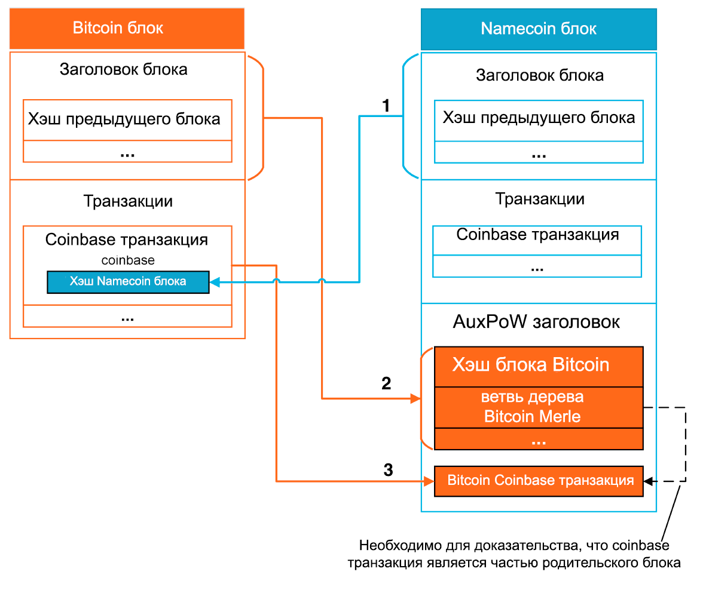
Схема взаимодействия блоков родительской и дочерней сети
Хэш блока ,который будет добыт в дочерней
сети включается в coinbase поле
родительского блока.
Как только найдено подходящее решение
PoW, информация из заголовка блока
Bitcoin и транзакции coinbase включаются в
блок Namecoin.
Включаемая в заголовок
AuxPOW ветвь Merkle дерева Bitcoin
необходима для проверки того, что
включенная транзакция coinbase была
частью соответствующего блока Bitcoin.

Slide 5
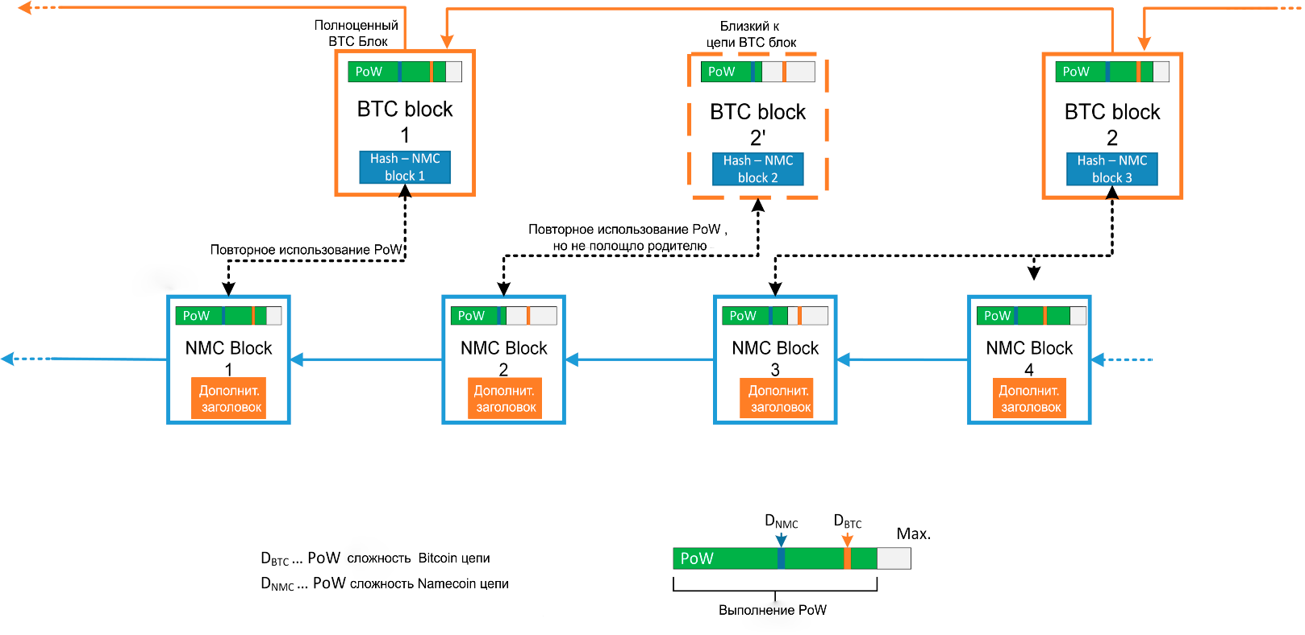
Cхема распространения блоков при merged майнинге

Slide 6
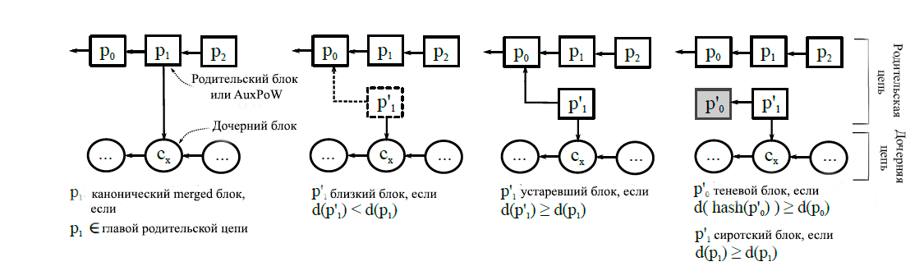
Классификация восстанавливаемых блоков

Slide 7
Шаги, чтобы считать извлеченные заголовки блоков AuxPoW устаревшими кандидатами блоков для родительской цепи.
Целевая сложность PoW хранимая в заголовке AuxPoW должна быть сверена со сложностью хэша родительского блока, чтобы определить правильность PoW родительского блока
Чтобы установить временные рамки для эпох сложности сети биткойна, возможно рассматривать временную метку первого блока как начальную точку и временную метку первого блока в следующей эпохе как ее конец.
Была установлена связь между AuxPoW и определенной эпохой сложности в родителе, чтобы определить, достаточно ли высока сложность PoW, чтобы считаться действительной для родительской цепочки. Это можно сделать на основе высоты блока, которая может быть выведена, если блок связан с канонической цепью или, если блок совместим с BIP34, который определил кодирование высоты блока в транзакции coinbase.
Если высота не будет выведена на предыдущем шаге, вместо этого используется метка времени в заголовке блока.

Slide 8
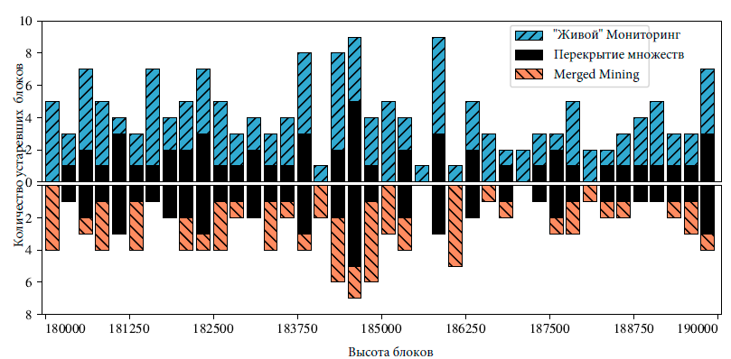
Количество устаревших блоков в данных мониторинга в режиме реального времени и данных обнаруженных методом восстановления блоков из merged майнинга. Один столбец на графике равен 250 блокам в blockchain.

Slide 9
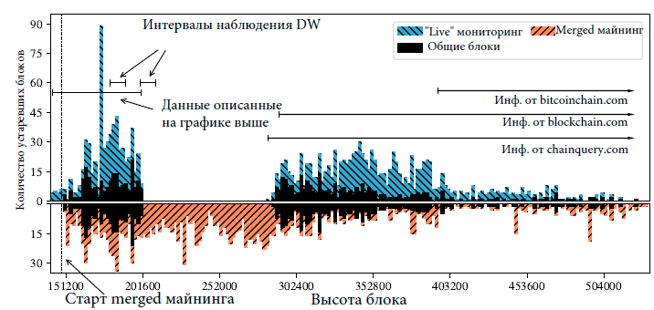
Количество устаревших блоков, наблюдаемых при мониторинге (расширенный диапазон) и блоков из данных merged майнинга. Один столбец- одна эпоха сложности т.е. 2016 блоков.

Slide 10
Сценарии применения восстановленных ближний и устаревших блоков
Оценки временной метки блока: метка времени, закодированная в заголовках блоков биткойнов, не должна следовать строгим правилам синхронизации часов и, следовательно, может быть относительно ненадежной. Благодаря merged майнингу можно получить доступ к лучшей информации о времени, как из блока дочерней криптовалюты, так и из AuxPoW ближних (near) блоков .
Распространение информации внутри сети: близкие и несвежие блоки, восстановленные из AuxPoW, могут предоставить дополнительную информацию о конкретной ветви цепи, которую дополнял майнер в тот период времени.
Оценки скорости хэширования сети: дополнительные выборки PoW, доступные через AuxPoWs, могут помочь оценить скорости хэширования, а так же могут помочь понять, сколько вычислительной мощности было разделено во время прошлых событий fork.
Анализ поведения майнера: при использовании AuxPoWs могут быть применимы схемы идентификации майнера , так как полная транзакция coinbase включена в целях проверки.

